Slide 1
Управление образования Администрации муниципального района Туймазинский район
Республики Башкортостан
Муниципальное автономное дошкольное образовательное учреждение детский сад компенсирующего вида №7 г.Туймазы муниципального района Туймазинский район
Республики Башкортостан
МАДОУ №7«Солнышко»
Развитие речи детей дошкольного возраста через театрализованную деятельность.
(Из опыта работы) Безбах Л.В.

Slide 2
Актуальность
Актуальность Ясная и правильная речь - это залог продуктивного общения, уверенности, успешности. Театральная деятельность – это самый распространённый вид детского творчества. Она близка и понятна ребёнку, глубоко лежит в его природе и находит своё отстранение стихийно, потому что связана с игрой. Всякую свою выдумку, впечатления из окружающей жизни ребёнку хочется выложить в живые образы и действия. Входя в образ, он играет любые роли, стараясь подражать тому, что видит и что его заинтересовало, и, получая огромное эмоциональное наслаждение. Поэтому возникла идея - создания системы педагогических мероприятий по развитию речи детей дошкольного возраста через театрализованную деятельность.

Slide 3
Значение театрализованной деятельности
Значение театрализованной деятельности помогает усвоению богатства родного языка, его выразительных средств появляется живой интерес к самостоятельному познанию и размышлению совершенствует артикуляционный аппарат формируется диалогическая, эмоционально насыщенная речь улучшается усвоение содержания произведения, логика и последовательность событий дети получают эмоциональный подъём способствует развитию элементов речевого общения: мимики, жестов, пантомимики, интонации, модуляции голоса позволяет формировать опыт социального поведения стимулирует активную речь

Slide 4
Цель:
Создать условия для развития речи детей через творческую активность в театрализованной деятельности

Slide 5
Задачи :
Развить устойчивый интерес к театрально-игровой деятельности;
Обогащать словарь детей, активизировать его;
Совершенствовать диалогическую речь, ее грамотный строй;
Побуждать детей отзываться на игры-действия со звуками (живой и неживой природы), подражать движениям животных и птиц под музыку, под звучащее слово;
Способствовать проявлению самостоятельности, активности в игре с персонажами игрушками

Slide 6
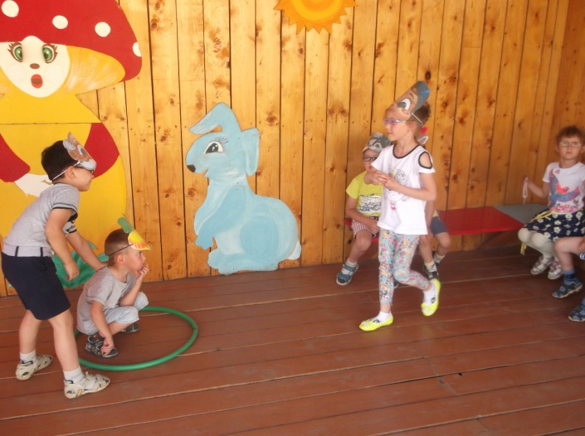
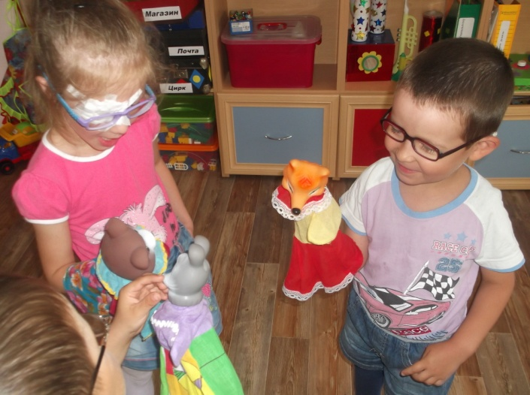
Театрализованная деятельность способствует развитию:
психофизических способностей (мимики, пантомимики);
психических процессов (восприятия, воображения, мышления, внимания, памяти и др.);
речи (монолог, диалог);
творческих способностей (умения перевоплощаться, импровизировать, брать на себя роль).

Slide 7
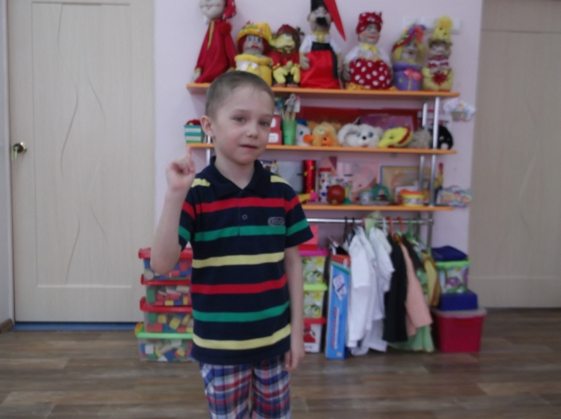
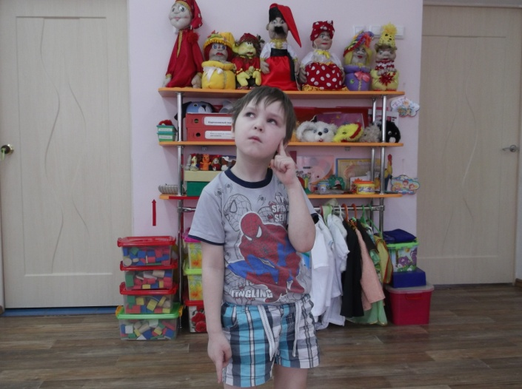
«Разминка театральная»
А теперь пора пришла, общаться жестами, да, да !Я вам слово говорю, в ответ от вас я жеста жду.

Slide 8
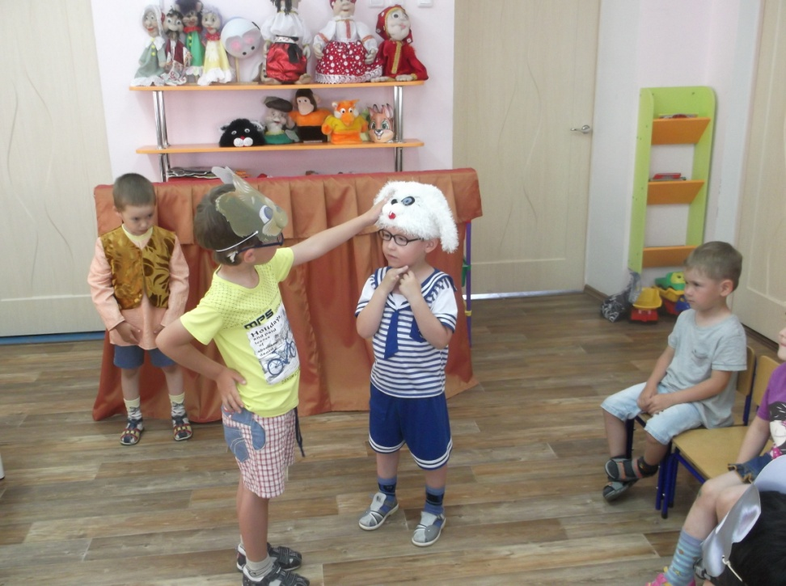
Содержание деятельности
Содержание деятельности: Артикуляционная гимнастика Чистоговорки и скороговорки Пластические этюды
Мимические этюды
Загадки
Упражнения на воображение
Упражнения на напряжение и расслабление мышц
Упражнения на имитацию движений
Хороводные игры
Подвижные игры с героями
Обыгрывание эпизодов Инсценирование сказок, потешек, стихов

Slide 9
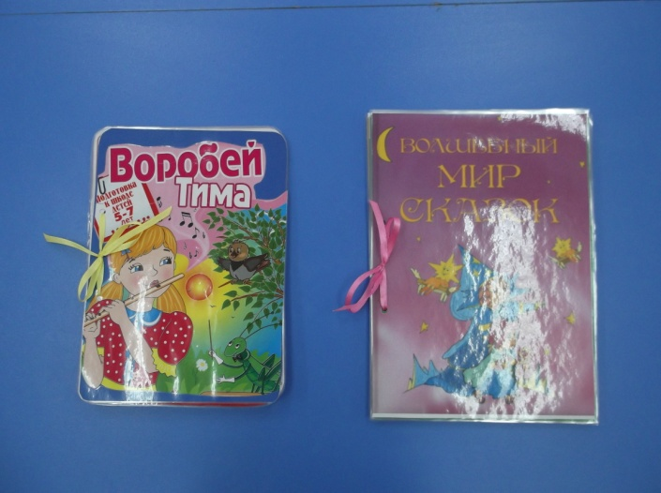
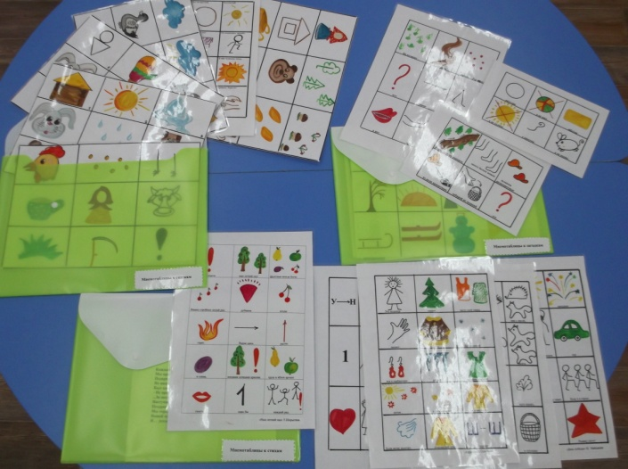
Созданы
Созданы: картотеки игр и упражнений: «Развитие речевого дыхания», «Логоритмические упражнения», «Скороговорки и чистоговорки», «Играем пальчиками и развиваем речь», «Сказки к театрам», «Театральные игры», картотека мнемотаблиц. Оформлены: альбом: «Волшебный мир сказок»книга сказок с заданиями. Для родителей: рекомендации : «Домашний кукольный театр», «Расскажи детям сказку», консультации.

Slide 10
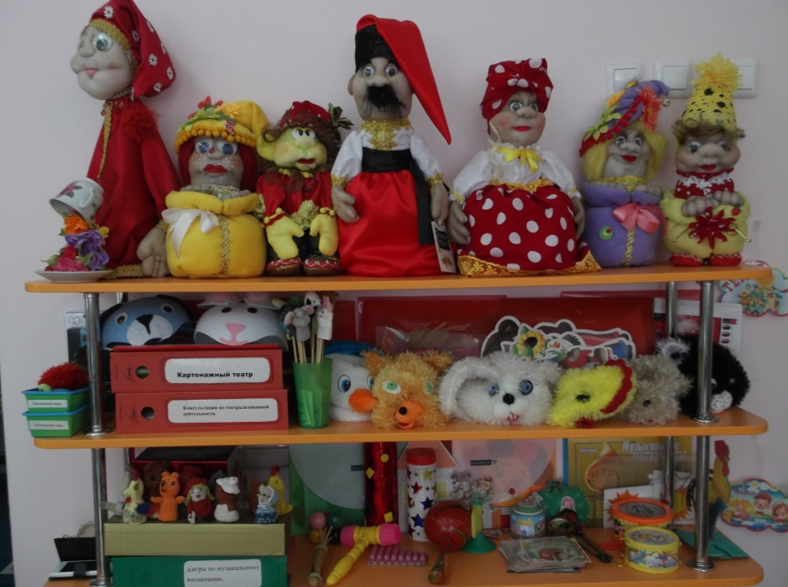
Предметно-развивающая среда
Предметно – развивающая среда: Для обогащения предметно – развивающей среды в группе оформлена театрализованная зона с участием родителей «Театр своими руками» . Были изготовлены персонажи сказок и атрибуты к ним из разных материалов. Дети на основе готовых кукольных театров продолжают разыгрывать сказки, составлять интересные и необычные рассказы, меняя героев и обстановку.

Slide 11
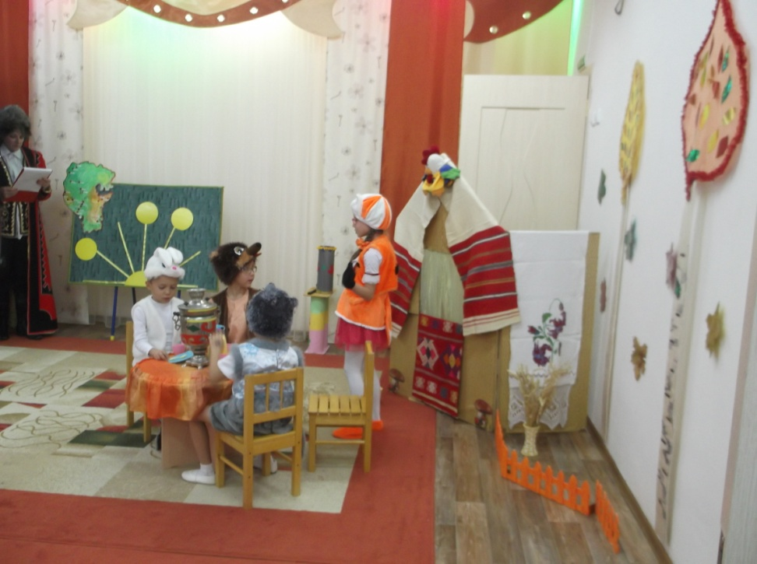
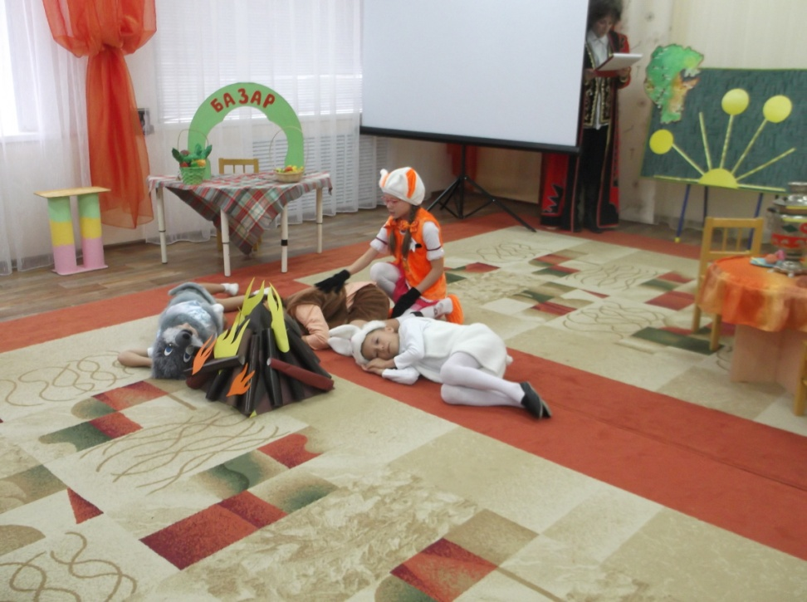
Инсценировка сказки «Лиса сирота»

Slide 12
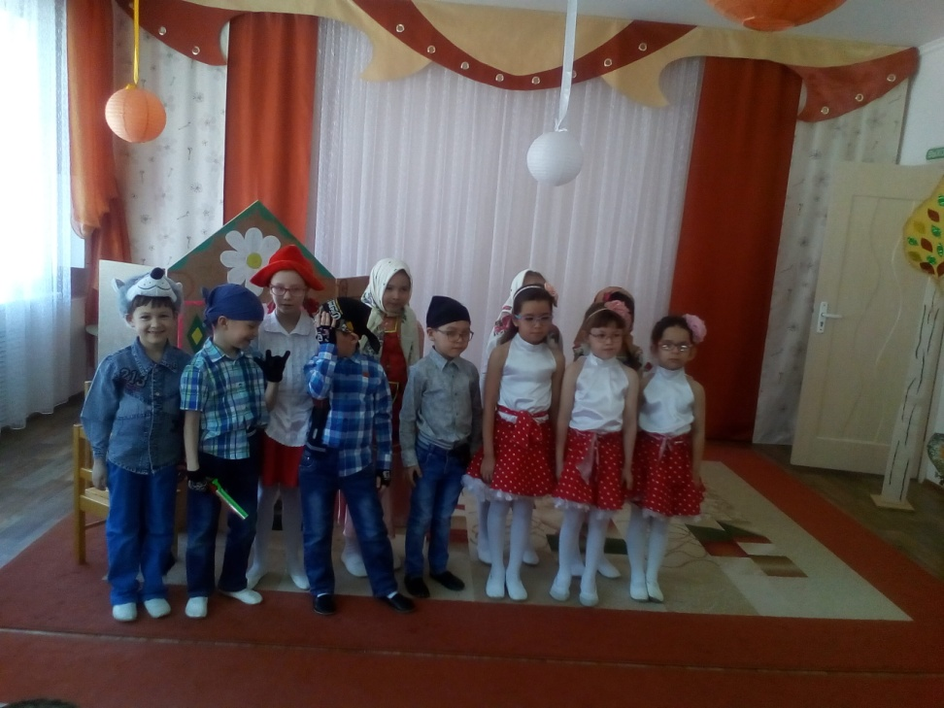
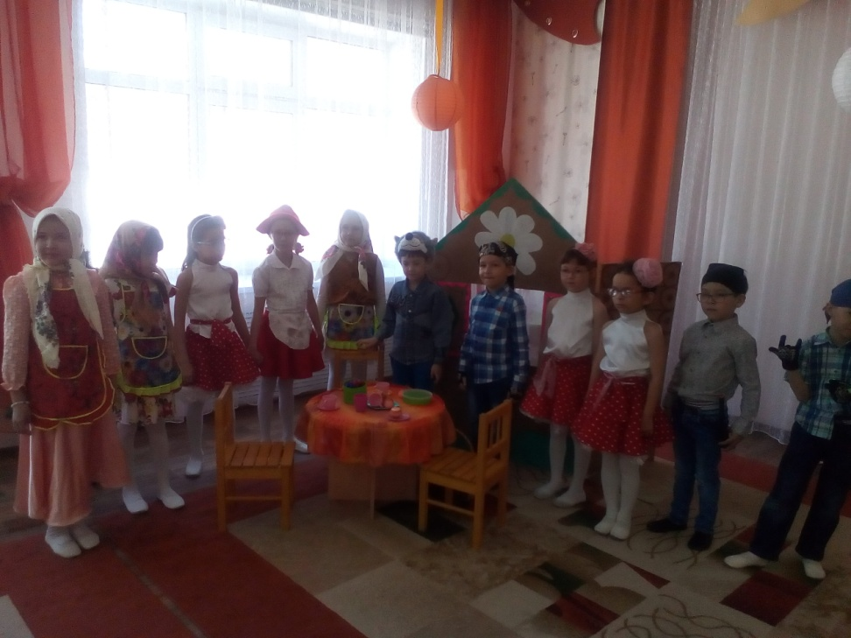
Инсценировка сказки «Красная шапочка»

Slide 13
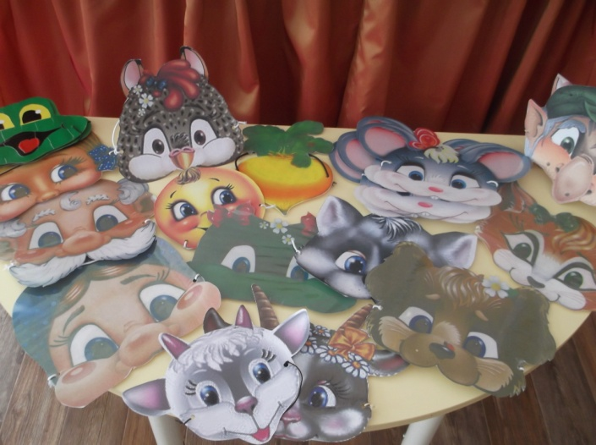
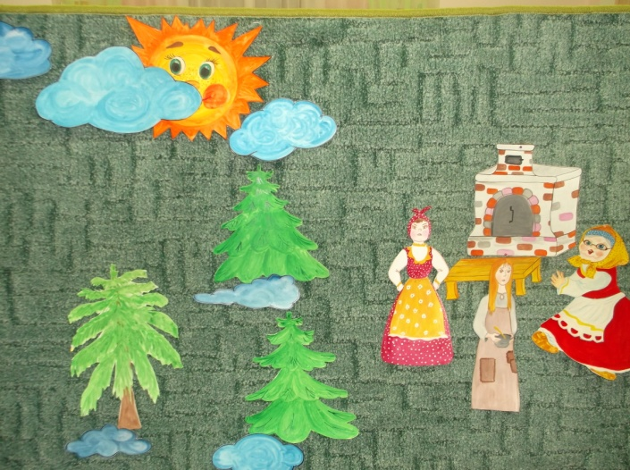
Виды театров
Виды театров используемые в работе: пальчиковый, настольный, кукольный, на каврографе, костюмированный, масочный ,на палочках,конусный,би-ба-бо,тарелочный.

Slide 14
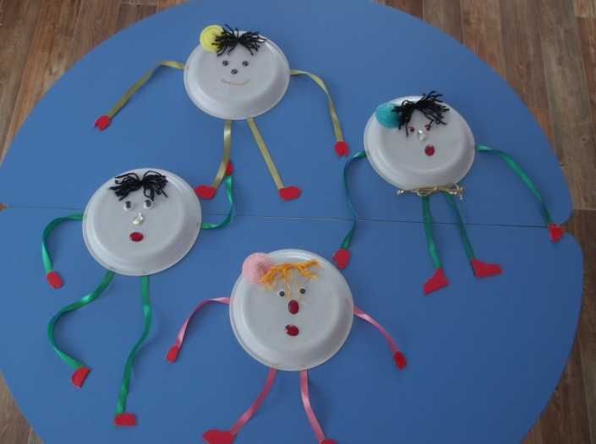
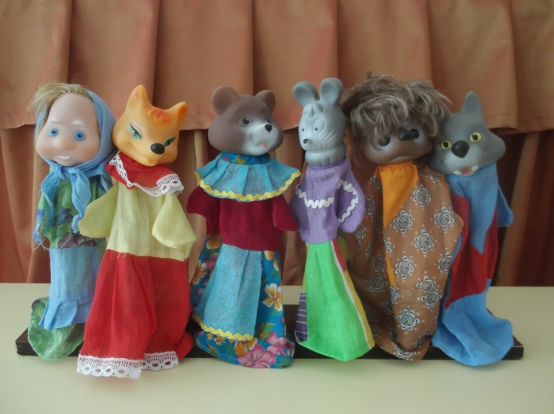
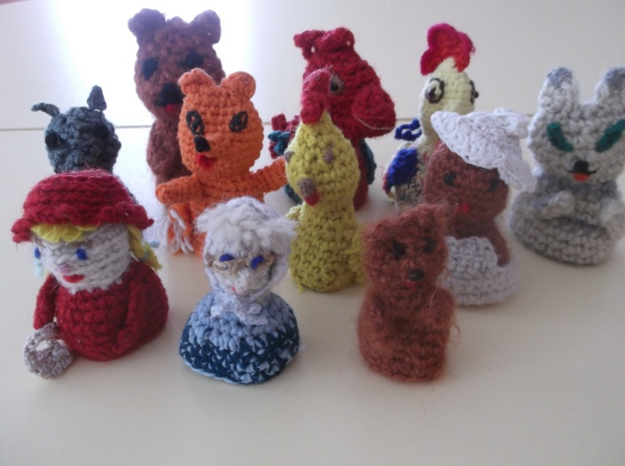
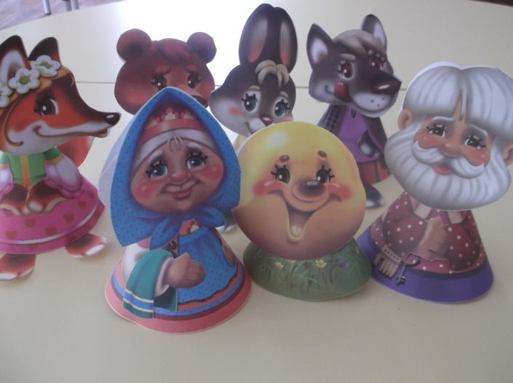
Виды театра

Slide 15
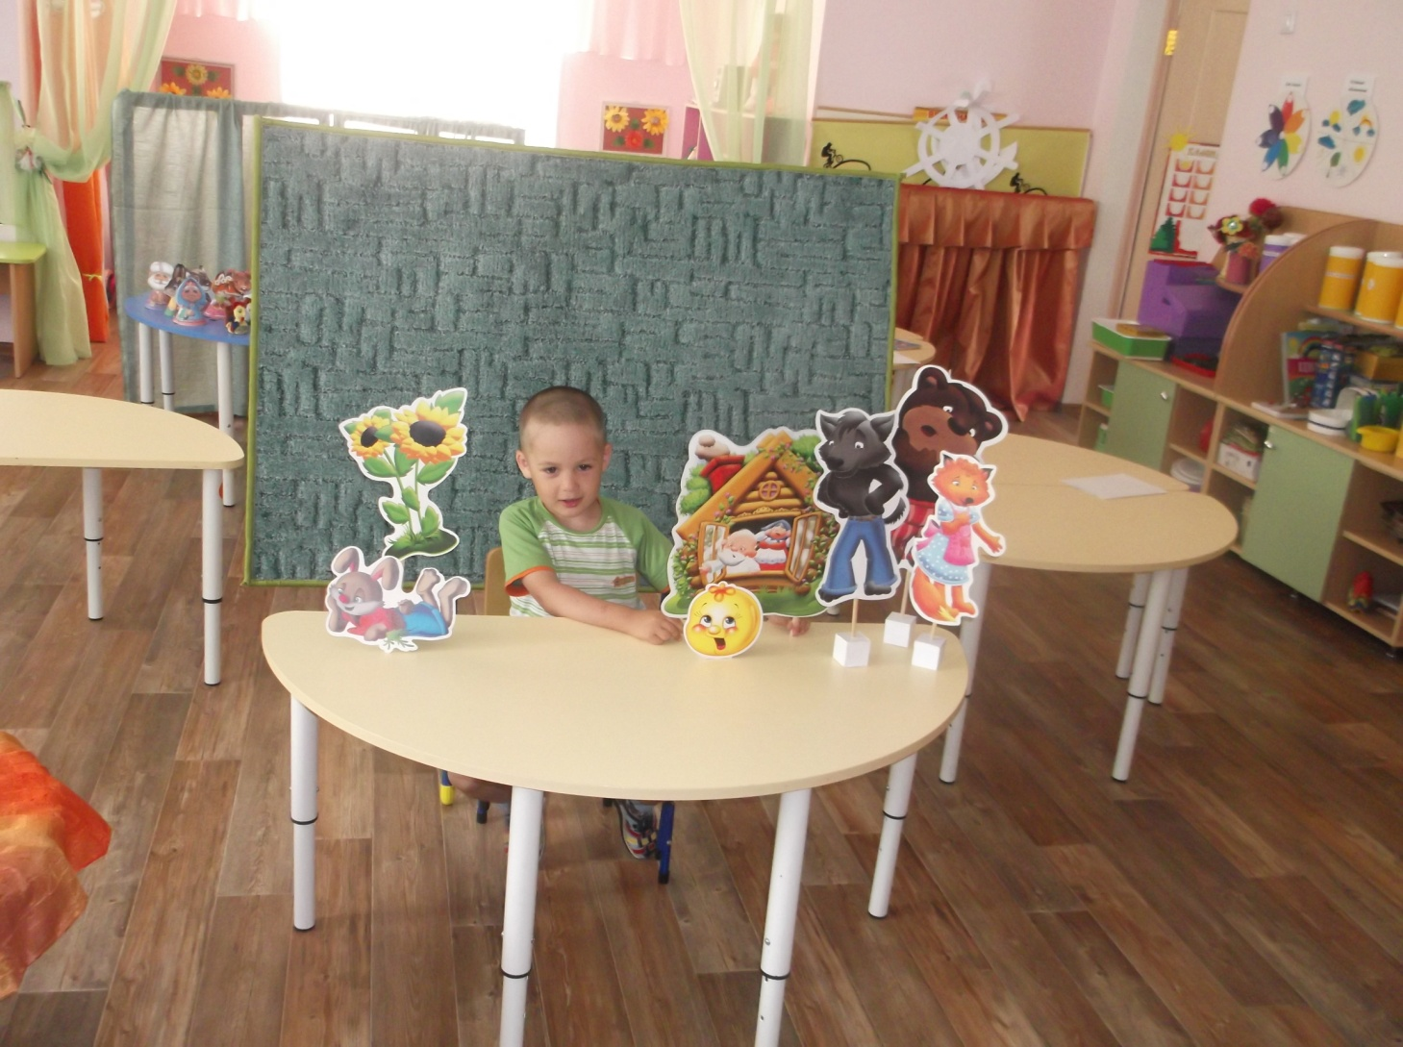
Настольный

Slide 16
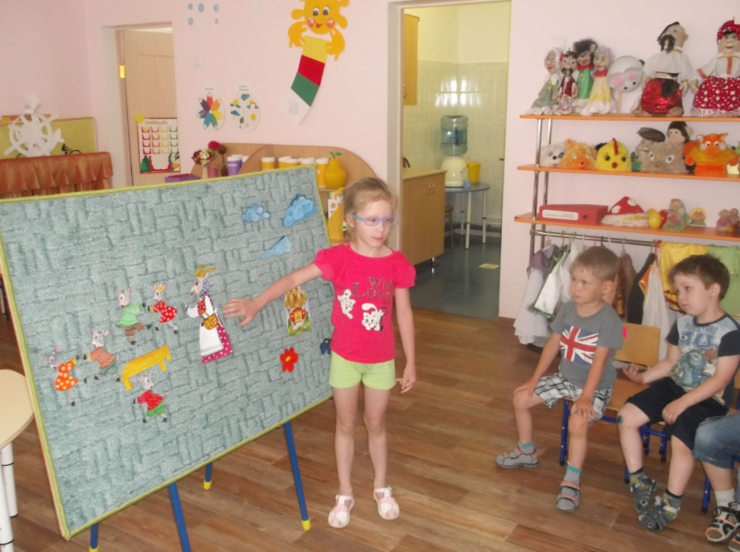
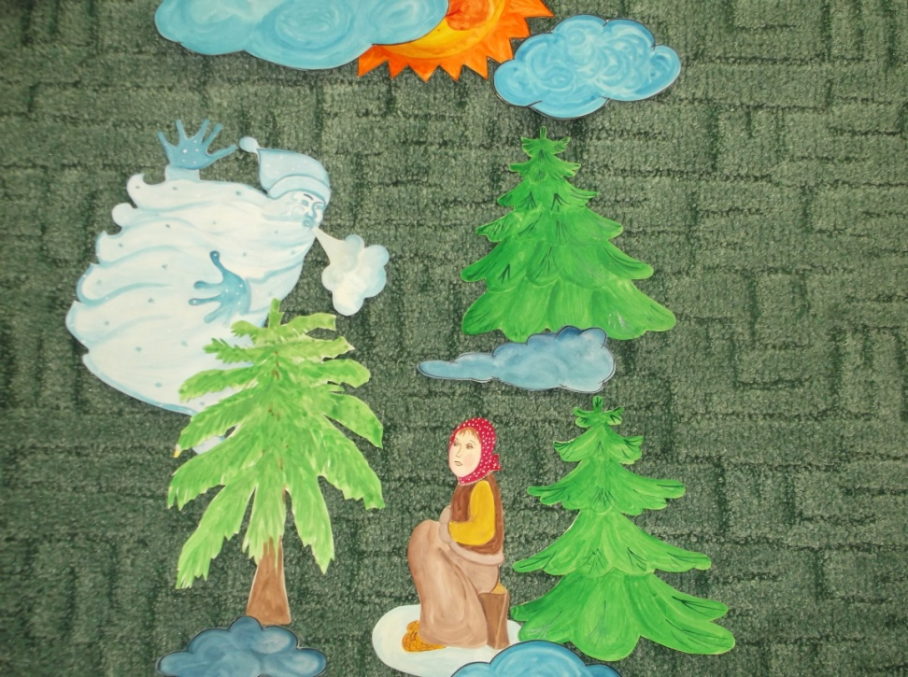
Плоскостной на коврографе

Slide 17
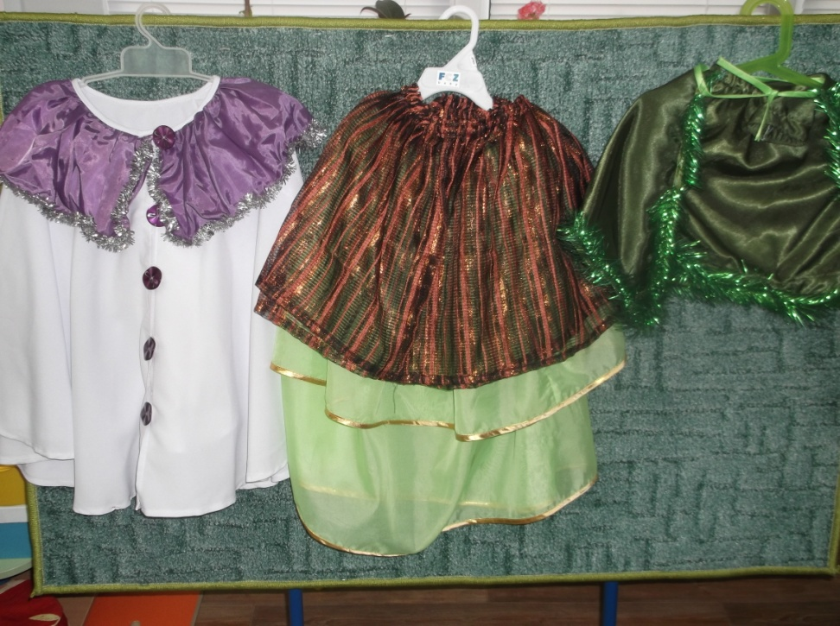
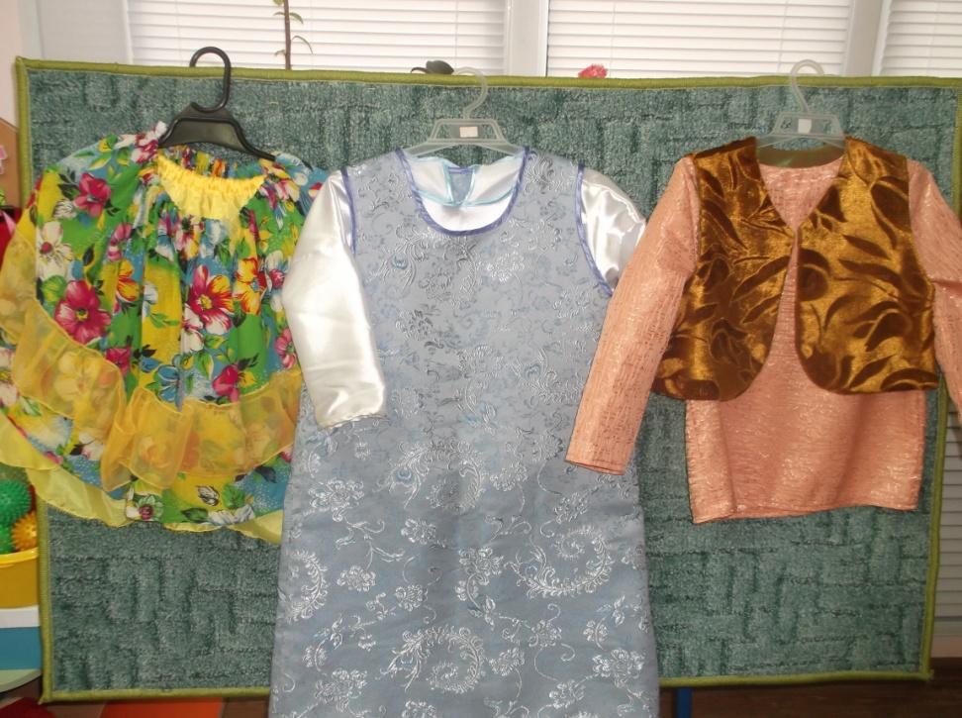
Костюмированный

Slide 18
Вывод
В процессе театрализованной игры расширяются и углубляются знания
детей об окружающем мире;
Развиваются психические процессы: внимание, память, восприятие, воображение;
активизируется и совершенствуется словарный запас, грамматический строй речи, Звукопроизношение, темп, выразительность речи;
Совершенствуется моторика, координация, плавность, переключаемость, целенаправленность движений;
Происходит коррекция поведения;
Развивается чувство коллективизма, ответственность друг за друга, формируется опыт нравственного поведения;
Стимулируется развитие творческой, поисковой активности, самостоятельности;
участие в театрализованных играх доставляют детям радость, вызывают активный интерес, увлекают их.
Главная наша радость-интерес в глазах детей, желание общаться и появление у них фразовой речи.

